Slide 1

PARTICIPANTES
Gustavo Henrique – 01232184
João Pedro - 01232186
Ian Silva - 01232185
Matheus Kikuti - 01232086
Victor Leonel - 01232204

Slide 2
comparativo entre o celular e o computador.
Computador
Celular
Maior maneabilidade em relação a atividades corporativas
Mais facilidade para aplicação de segurança em níveis
Versatilidade de localização
Maior agilidade e rapidez para respostas de problemas

Slide 3
Faça uma relação de processadores atuais e qual sua tecnologia e principal vantagem
CPU | Intel Core i5 1135G7 | AMD Ryzen 5 7520U
Clockspeed | 2.4 GHz | 2.8 GHz
Turboclock | 4.2 GHz | 4.3 GHz
Núcleos | 4 | 4
Threads | 8 | 8
TDP | 12W ~ 28W | 15W
Vantagens
 | Melhor desempenho da placa gráfica
 | Versão mais recente do PCIe
 |  | Frequência base mais alta (Clock)
 |  | Mais recente (2 anos)

Slide 4
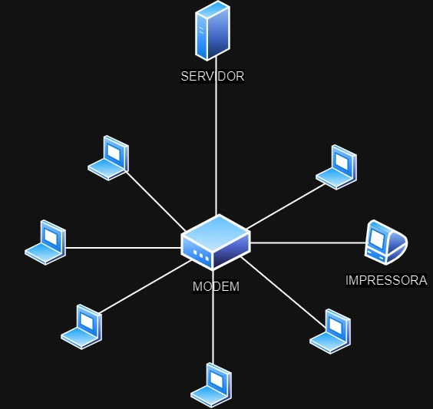
TOPOLOGIA DO ESCRITÓRIO
6 Notebooks
1 Impressora
1 Modem

Slide 5
Tabela de preços
Equipamento/Produto | Especificações | Valor mensal | Valor unitário | Qtd. | Total com plano anual | Valor total equipamentos | Taxa de Instalação e Garantia 25% | Valor total
Notebook | Intel core I5-1135G7 | ~ | R$ 2.698,00 | 6 | R$ 16.188,00 | R$ 28.813,80 | R$ 7.203,45 | R$ 36.017,25
Plano de internet | Vivo Fibra corporativo 600mb | R$ 149,90 | ~ | 1 | R$ 1.798,80
Plano drive | Business Standard | R$ 70,00 | ~ | 6 | R$ 5.040,00
Impressora | HP DeskJet Ink Advantage 3776 | ~ | R$ 399,00 | 1 | R$ 399,00
Servidor em nuvem | Amazon lightsail | R$ 100,00 | ~ | 1 | R$ 1.200,00
Plataforma de contabilidade | Plano experts essencial | R$ 349,00 | ~ | 1 | R$ 4.188,00

Slide 6
MUITO OBRIGADO!

